Slide 1
О деятельности Центра развития одаренности школьников
З.А. Аллаяров,
директор Центра развития одаренности школьников, кандидат педагогических наук

Slide 2
ПРЕДЛАГАЕМЫЕ УСЛУГИ
Центр развития одаренности школьников
Количественные данные о проведенных мероприятиях
Год | Проведено |  |  |  | Количество участников (более)
 | Олимпиад | Конкурсов | Очных школ | Других мероприятий
2013-2014 | 22 | 30 | 5 | 39 | 15 тыс.
2014-2015 | 20 | 29 | 10 | 31 | 20 тыс.
2015-2016 | 26 | 20 | 10 | 29 | 26 тыс.
2016-2017 | 23 | 26 | 7 | 31 | 20 тыс.
2017-2018 | 26 | 18 | 11 | 30 | 20 тыс.
2018-2019 | 19 | 15 | 8 | 22 | 12 тыс.
Шаблон и методология по подготовке презентации LOGA Group 2017, www.logagroup.com

Slide 3
ПРЕДЛАГАЕМЫЕ УСЛУГИ
Центр развития одаренности школьников
Количество изданий
Учебный год | Сборники трудов учащихся | Научно-методические издания | Литературные издания
2013-2014 | 3
2014-2015 | 6 | 1 | 7
2015-2016 | 6 | 2 | 12
2016-2017 | 4 | 15 | 5
2017-2018 | 4 | 1
2018-2019 | 4 | 1
 | 27 | 20 | 24
Шаблон и методология по подготовке презентации LOGA Group 2017, www.logagroup.com

Slide 4
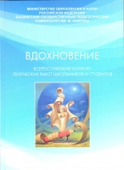
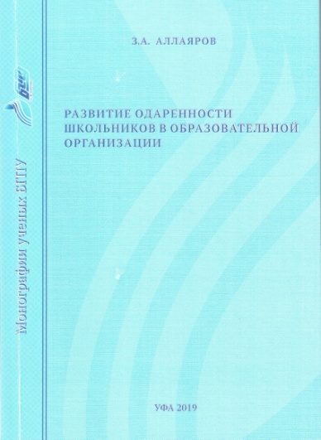
ПРЕДЛАГАЕМЫЕ УСЛУГИ
Центр развития одаренности школьников
Шаблон и методология по подготовке презентации LOGA Group 2017, www.logagroup.com

Slide 5
НАУЧНО-МЕТОДИЧЕСКАЯ ПОДДЕРЖКА ПЕДАГОГИЧЕСКОГО СОПРОВОЖДЕНИЯ РАЗВИТИЯ ОДАРЕННОСТИ
Формы и методы
Результаты
Разработка и внедрение моделей, методик, новых форм работы
Разработаны модель работы школы, психодиагностические методики
Опытно-экспериментальная
Действуют 30 сетевых инновационных и 6 экспериментальных площадок
Организация методических конкурсов
Организованы 2 Всероссийских конкурса с участием 78 школ, более 200 педагогов
Организация курсов повышения квалификации
Проводятся очно-заочные курсы повышения квалификации
Организация семинаров, вебинаров
Проведены 15 семинаров, (6 выездных в 26 районах и городах, более 800 пед. работников)
Обобщение и распространение опыта работы
Обобщен и распространяется опыт 46 школ и 30 учителей. Изданы сборники материалов

Slide 6
ПРЕДЛАГАЕМЫЕ УСЛУГИ
Центр развития одаренности школьников
Количество мероприятий, проведенных институтами, факультетами
Естественно-географический факультет | 14
Институт исторического и правового образования | 22
Институт педагогики | 7
Институт профессионального образования и информационных технологий | 6
Институт филологического образования и межкультурных коммуникаций | 33
Социально-гуманитарный факультет | 4
Факультет башкирской филологии | 15
Факультет психологии | 2
Факультет физической культуры | 4
Физико-математический факультет | 11
Художественно- графический факультет | 5
Шаблон и методология по подготовке презентации LOGA Group 2017, www.logagroup.com
Notes:
6

Slide 7
ПРЕДЛАГАЕМЫЕ УСЛУГИ
Центр развития одаренности школьников
Количество награжденных медалью «Созидая будущее»
Учебный год | Школьники | Научные, педагогические работники университета | Руководители школ республики
2014-2015 | 5
2015-2016 | 3
2016-2017 | 5
2017-2018 | 4 | 5
2018-2019 | 7 | 5 | 4
 | 24 | 10 | 4
Шаблон и методология по подготовке презентации LOGA Group 2017, www.logagroup.com
Notes:
7

Slide 8
ПРЕДЛАГАЕМЫЕ УСЛУГИ
Центр развития одаренности школьников
Награждаются Медалью «Созидая будущее»
ФИО | Кл. | Образовательное учреждение
Вагапова Алина Шамилевна | 9 | МАОУ Школа №38 ГО г. Уфа
Еникеева Эльвира Рамилевна | 9 | МАОУ «Физико-математический лицей № 93» ГО г. Уфа
Казиханова Миляуша Илгизовна | 11 | МОБУ Гимназия №2 с. Бураево МР Бураевский район
Колесников Дмитрий Александрович | 11 | МБОУ «СОШ№13» ГО г.Октябрьский
Низамиева Диана Рустемовна | 10 | МОБУ СОШ №1 с.Буздяк МР Буздякский район
Челпанова Светлана Алексеевна | 9 | МБОУ СОШ № 7 г. Туймазы МР Туймазинский район
Шаблон и методология по подготовке презентации LOGA Group 2017, www.logagroup.com
Notes:
8

Slide 9
ПРЕДЛАГАЕМЫЕ УСЛУГИ
Центр развития одаренности школьников
Награждаются Медалью «Созидая будущее»
ФИО | Должность, ученая степень
Косарев Н. Ф. | доцент кафедры общей и теоретической физики, к.ф.-м.н.
Самситова Л. Х. | декан факультета башкирской филологии, д. филол.н., профессор
Кортунов А. И. | директор Института исторического и правового образования, к.и.н., доцент
Рахимова Э. Ф. | доцент кафедры башкирского и сравнительно-сопоставительного языкознания, к.филол.н.
Бехтерева Л. Д. | преподаватель кафедры биоэкологии и биологического образования
Шаблон и методология по подготовке презентации LOGA Group 2017, www.logagroup.com
Notes:
9

